Slide 1
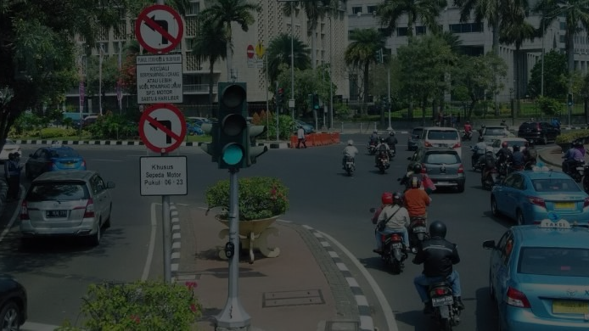
Congestion Prediction Kota Bogor
Mini Project Data Science

Slide 2
Business Understanding
Kota Bogor adalah kota yang cukup padat penduduknya dan merupakan salah satu kota penting di Jawa Barat, Indonesia. Kemacetan lalu lintas di kota Bogor sangat sering terjadi, terutama pada jam-jam sibuk seperti saat jam kerja pagi dan sore hari. Kemacetan lalu lintas dapat berdampak pada efisiensi transportasi, kualitas udara, produktivitas, dan kesehatan masyarakat, sehingga prediksi tingkat kemacetan yang akurat sangat penting untuk mengambil tindakan yang tepat dalam mengurangi kemacetan.
Tujuan dari prediksi kemacetan adalah untuk membantu stakeholder dalam membuat keputusan yang lebih baik terkait transportasi, seperti rute yang harus diambil, waktu yang tepat untuk bepergian, dan alternatif transportasi yang dapat digunakan. Dalam hal ini, data yang dapat digunakan mencakup data lalu lintas, data cuaca, data populasi, data jalan, dan data transportasi publik.
Dalam mengembangkan model prediksi kemacetan, perlu dipertimbangkan faktor-faktor seperti hari kerja atau hari libur, dan waktu berangkat. Dengan menggunakan model ini, stakeholder dapat merencanakan dan mengelola transportasi dengan lebih efektif dan efisien, sehingga dapat mengurangi tingkat kemacetan, meningkatkan kualitas udara dan kesehatan masyarakat, dan memperbaiki kualitas hidup di kota Bogor.

Slide 3
Data Understanding
Data yang digunakan adalah data dari program Waze for Cities dari Waze. Tabel yang digunakan hanya tabel aggregate_median_irregularities yang mana merupakan hasil agregrat data irregularities. Berikut atribut data yang digunakan
Field Name | Type | Description
time | timestamp | Time (every hour)
kemendagri_kabupaten_kode | varchar | Kemendagri code of cities
kemendagri_kabupaten_nama | varchar | Kemendagri name of cities
street | text | Street name
jam_level | int | Median jam level
median_length | float | Median irregularities length
median_delay_second | float | Median delay seconds from regular speed

Slide 4
Field Name | Type | Description
median_regular_speed | float | Median historical regular speed in kmh
total_records | int | Total data recorded in a given time
cause_type | text
median_seconds | float | Median historical time to travel the jam length minus the free flow time
median_speed | float | Median traffic speed in irregularity
date | float | Date
median_jam_level | float | Median jam level
id | serial | Row ID
geometry | geometry | Geometry data type (spatial data)

Slide 5
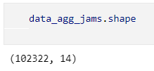
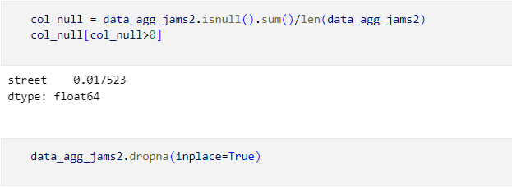

Data Preparation
Terdapat 14 kolom dan 102322 baris data pada tabel aggregate_median_irregularities
Terdapat 1.7% missing value pada tabel tersebut. Missing value yang sedikit ini diatasi dengan membuang data missing value tersebut.
Setelah diatasi sisa data pada tabel adalah 100529 baris

Slide 6
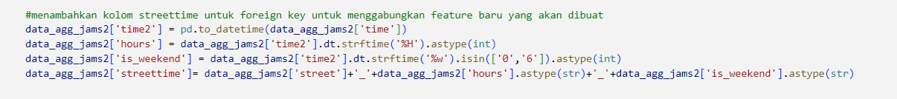
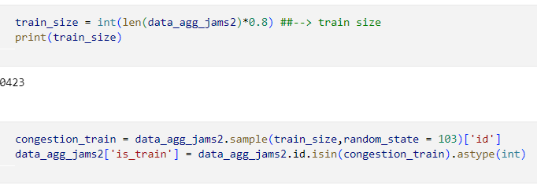
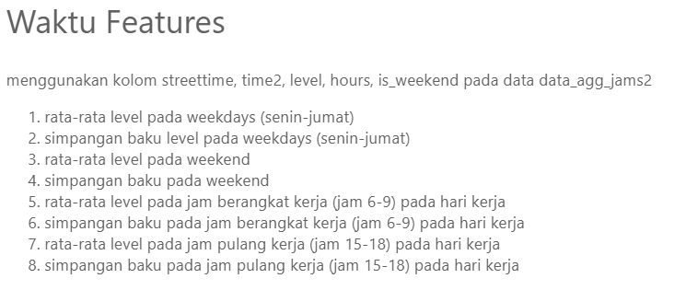
Langsung membagi data menjadi data test dan data train. Data train sebesar 80% dan data test sebesar 20%
Kemudian menambahkan feature baru. Terdapat 8 feature yang ditambahkan

Slide 7
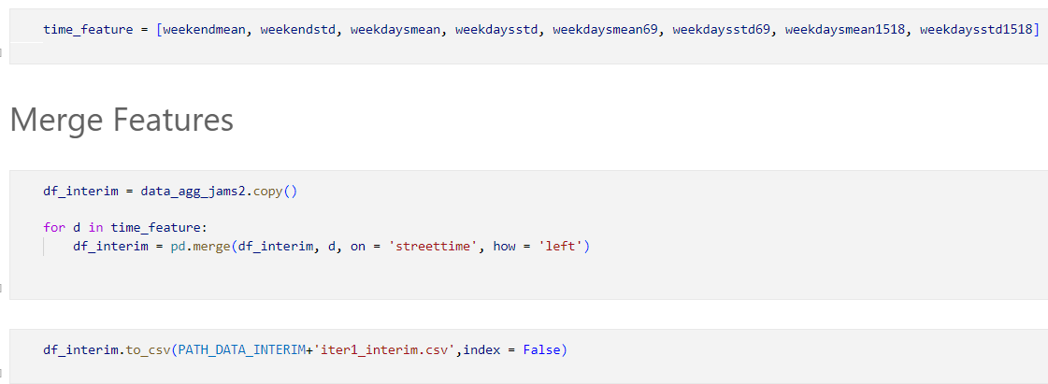
Setelah dibuat feature digabungkan ke tabel yang akan diolah untuk membuat model. Setelah itu data dieksport untuk dibersihkan

Slide 8
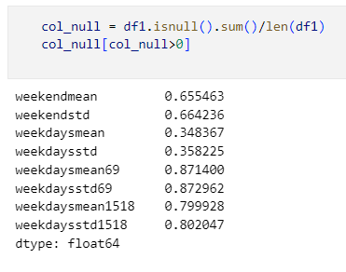

Missing value
Karena menambahkan beberapa feature baru membuat ada beberapa baris yang kosong. Missing value ini diatasi dengan mengisi data yang kosong tersebut dengan 0 karena feature baru yang ditambahkan merupakan feature yang berkaitan dengan waktu dan 0 itu dimaknai tidak terjadi pencatatan pada waktu tersebut

Slide 9

Missing value
Karena menambahkan beberapa feature baru membuat ada beberapa baris yang kosong. Missing value ini diatasi dengan mengisi data yang kosong tersebut dengan 0 karena feature baru yang ditambahkan merupakan feature yang berkaitan dengan waktu dan 0 itu dimaknai tidak terjadi pencatatan pada waktu tersebut.
Setelah itu data di export dan siap digunakan untuk pembuatan model

Slide 10
Modeling
Disini menggunakan 4 model, yaitu
Regresi Logistik
Decision Tree
Random Forest
XGBoost
1. Regresi Logistik
Regresi logistik adalah metode terkenal dalam statistik yang digunakan untuk memprediksi peluang hasil, dan populer untuk tugas klasifikasi. Algoritma memprediksi peluang terjadinya suatu peristiwa dengan memasang data ke fungsi logistik.
Model regresi logisitik yang digunakan kali ini tidak menggunakan hyperparameter apapun, hanya menggunakan bawaan parameter bawaan dari scikit learn.

Slide 11
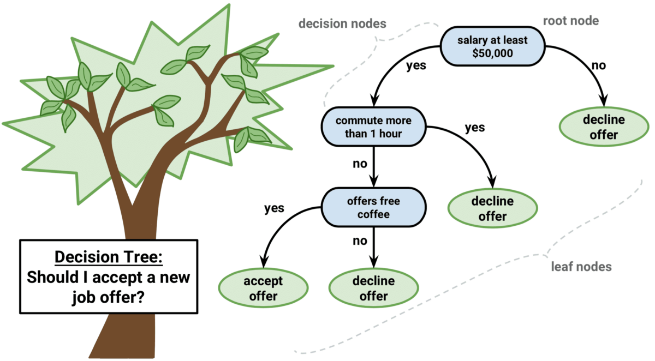
2. Decision Tree
Decision tree merupakan salah satu metode klasifikasi dalam machine learning yang dapat digunakan untuk mengklasifikasikan data berdasarkan sejumlah fitur atau atribut yang dimiliki. Decision tree bekerja dengan membagi dataset menjadi beberapa kelompok berdasarkan serangkaian keputusan atau kondisi yang didasarkan pada nilai-nilai fitur atau atribut yang dimiliki oleh setiap data. Dengan cara ini, decision tree dapat memisahkan data menjadi beberapa kelompok yang saling eksklusif dan dapat diprediksi kelasnya.
Model Decision Tree yang digunakan kali ini tidak menggunakan hyperparameter apapun, hanya menggunakan bawaan parameter bawaan dari scikit learn.

Slide 12
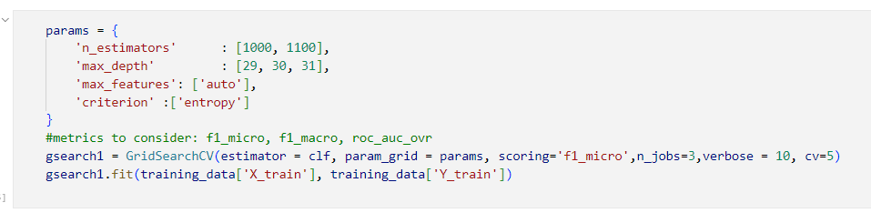
3. Random Forest
Random forest merupakan salah satu algoritma machine learning yang digunakan untuk melakukan klasifikasi dan regresi. Algoritma ini didasarkan pada konsep ensemble learning, di mana sejumlah model pembelajaran mesin digabungkan untuk meningkatkan akurasi dan keandalan prediksi.
Random forest terdiri dari sejumlah decision tree yang dihasilkan secara acak dari subset data yang diambil dari dataset asli. Setiap decision tree pada random forest melakukan prediksi pada subset data tersebut dan menghasilkan suatu kelas atau nilai regresi. Kemudian, hasil prediksi dari setiap decision tree digunakan untuk menghasilkan prediksi akhir melalui suatu proses voting atau averaging.
Pada model random forest digunakan hyper parameter tuning menggunakan gridsearch dengan cross validation sebanyak 5 kali.

Slide 13
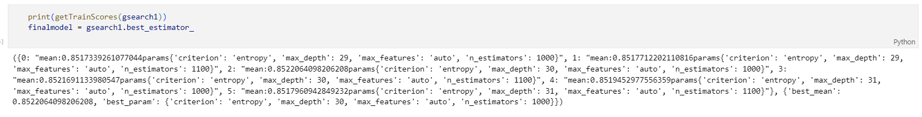
Didapat hyper parameter yang paling baik adalah:
n_estimators: 1000
max_depth(kedalaman tree): 30
max_features: auto
Criteria: entropy

Slide 14
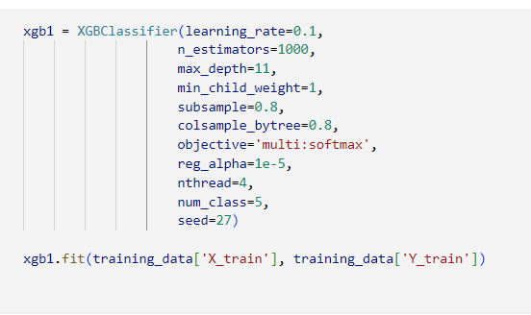
4. XGBoost
XGBoost (eXtreme Gradient Boosting) merupakan salah satu algoritma machine learning yang digunakan untuk melakukan klasifikasi, regresi, dan prediksi probabilitas. Algoritma ini merupakan salah satu varian dari gradient boosting tree, yang memiliki kemampuan untuk meningkatkan akurasi dan keandalan prediksi melalui serangkaian iterasi.
XGBoost memperbaiki performa dari algoritma gradient boosting tree dengan memperkenalkan beberapa fitur baru, seperti regularisasi L1 dan L2, dan pengoptimalan struktur model menggunakan pruning. Selain itu, XGBoost juga menggunakan beberapa teknik yang efektif dalam meningkatkan akurasi prediksi, seperti histogram-based approximation dan gradient-based one-side sampling.
Pembuatan model XGBoost kali ini diawali dengan menggunakan hyperparamter

Slide 15
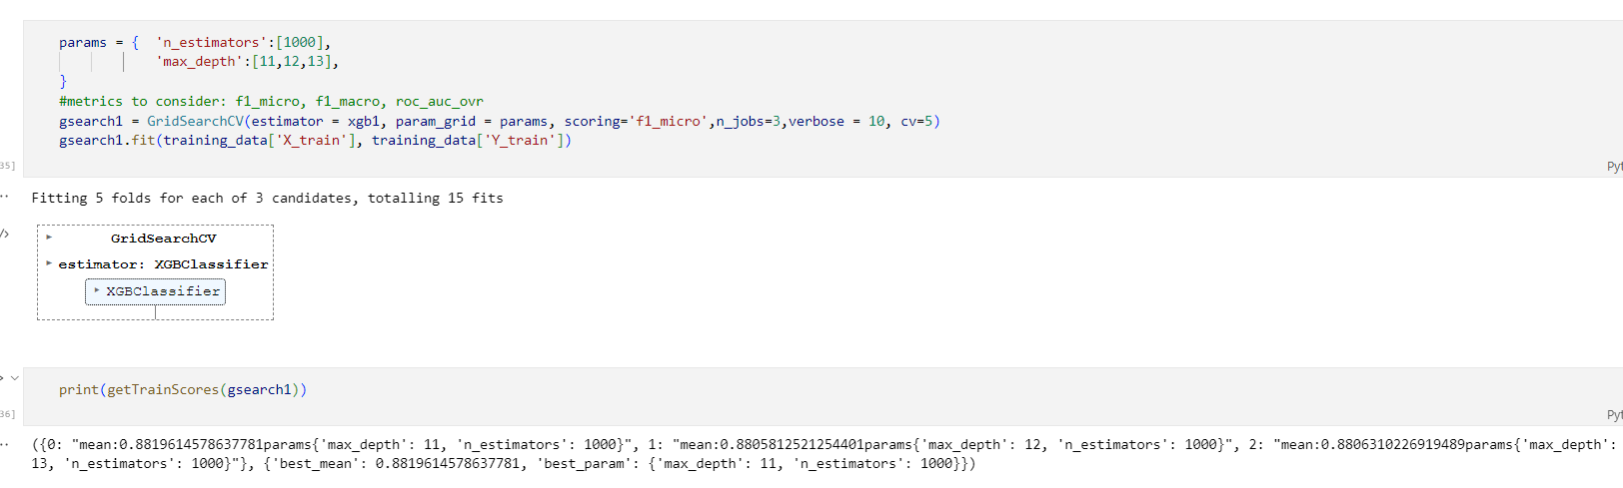
Kemudian setelah itu dilakukan tuning terhadap hyperparamternya, yaitu n estimator dan max depth menggunakan grid search. Didapat hyperparamter terbaik adalah n estimator sebanya 1000 dengan max depth 11

Slide 16
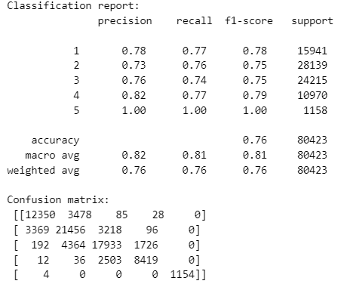
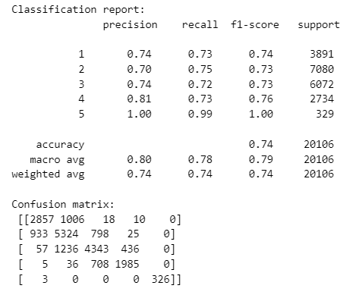
Evaluation
1. Regresi Logistik
Data Train
Data Test
Didapat akurasi model untuk data train sebesar 76% dan data test 74%. Didapat kesimpulan model regresi logistik ini dapat memprediksi cukup baik dan tidak adanya overfitting pada modelnya

Slide 17
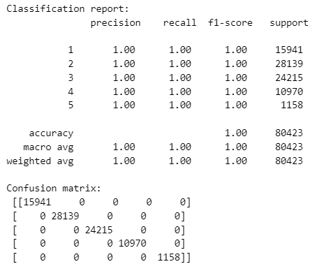
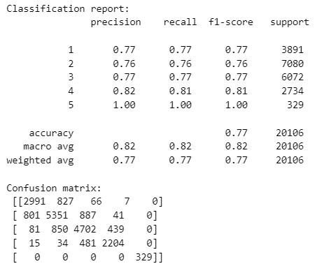
2. Decision Tree
Data Train
Data Test
Didapat akurasi model untuk data train sebesar 100% dan data test 77%. Didapat kesimpulan model decision tree kurang bagus dalam meprediksi level congestion karena ada indikasi terjadinya overfitting pada modelnya. Bisa dilihat akurasi pada model data train dan data test yang terlalu jauh berbeda

Slide 18
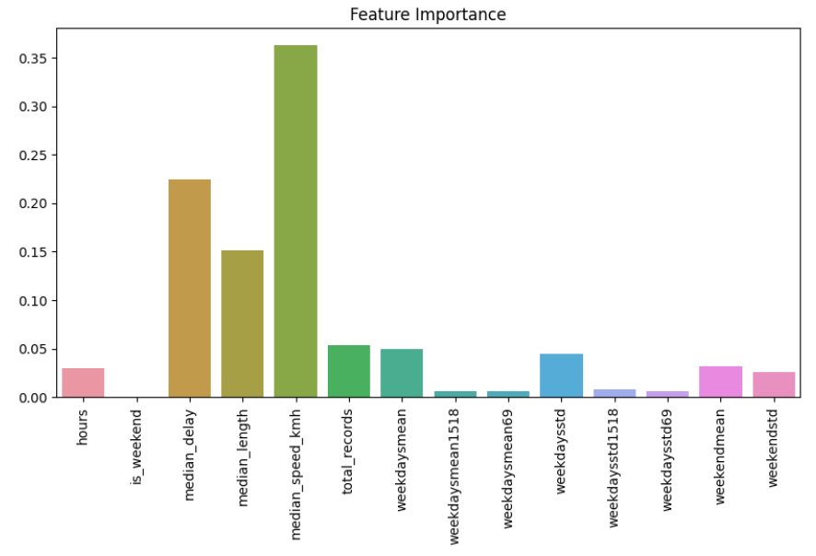
2. Decision Tree
Dari model decision tree ini dapat dilihat 3 feature yang paling berpengaruh terhadap congestion level di kota bogor adalah median speed kmh, median delay dan median length

Slide 19
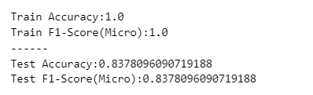
3. Random Forest
Didapat akurasi model untuk data train sebesar 100% dan data test 83.78%. Didapat kesimpulan model random forest ini dapat memprediksi cukup baik walaupun ada indikasi terjadinya overfitting pada data train saat training modelnya, namun selisihnya tidak sejauh model decision tree sebelumnya

Slide 20
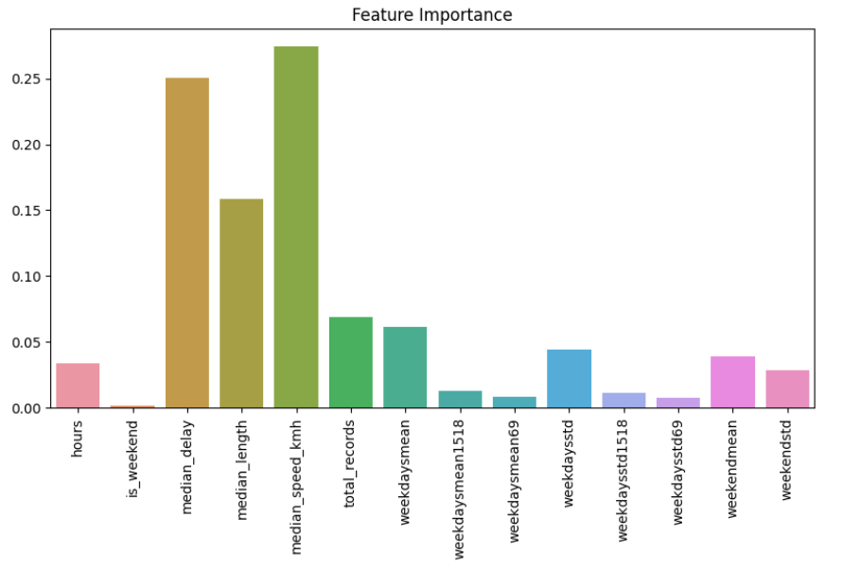
3. Random Forest
Dari model random forest ini dapat dilihat 3 feature yang paling berpengaruh terhadap congestion level di kota bogor adalah median speed kmh, median delay dan median length

Slide 21
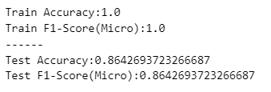
4. XGBoost
Didapat akurasi model untuk data train sebesar 100% dan data test 86.78%.
Model lebih baik dari pada Random Forest dan Decision Tree

Slide 22
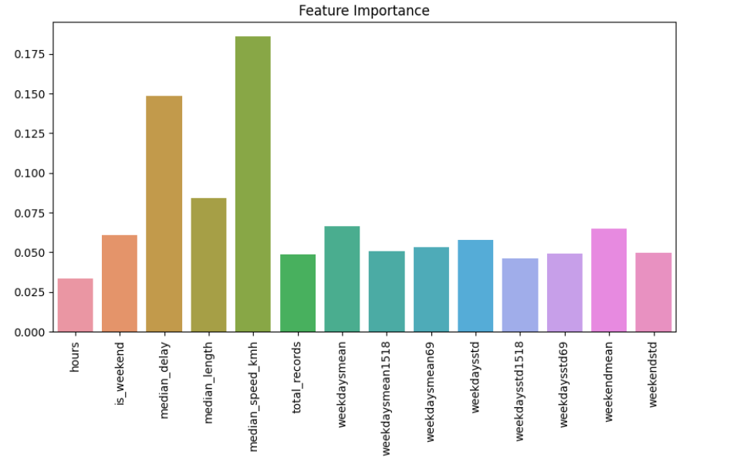
4. XGBoost
Dari model XGBoost ini dapat dilihat 3 feature yang paling berpengaruh terhadap congestion level di kota bogor adalah median speed kmh, median delay dan median length

Slide 23
Kesimpulan
Model Terbaik: XGBoost dengan akurasi pada data train sebesar 100% dan data test 86.78%.
Tiga feature dengan kontribusi terbesar yang mempengaruhi congestion level adalah median speed kmh, median delay dan median length

Slide 24
Referensi
Akhtar, M. and Moridpour, S. (2021) “A review of traffic congestion prediction using Artificial Intelligence,” Journal of Advanced Transportation, 2021, pp. 1–18. Available at: https://doi.org/10.1155/2021/8878011.
Hidayat, A. (2018) Penjelasan Berbagai Jenis Regresi Berganda, www.statistikian.com. Available at: https://www.statistikian.com/2017/06/berbagai-jenis-regresi-berganda.html (Accessed: February 26, 2023).
Setyadi, F. (2020) Metodologi crisp-DM Beserta Contoh kasusnya, Metodologi CRISP-DM Beserta Contoh Kasusnya. Available at: https://flinsetyadi.com/metodologi-crisp-dm-beserta-contoh-kasusnya/ (Accessed: February 26, 2023).
Tamir, T.S. et al. (2020) “Traffic congestion prediction using decision tree, logistic regression and Neural Networks,” IFAC-PapersOnLine, 53(5), pp. 512–517. Available at: https://doi.org/10.1016/j.ifacol.2021.04.138.
Xing, Y. et al. (2019) “Large-scale traffic congestion prediction based on the symmetric extreme learning machine cluster fast learning method,” Symmetry, 11(6), p. 730. Available at: https://doi.org/10.3390/sym11060730.

